Slide 1
OSNOVE ELEKTROTEHNIKE
RJEŠAVANJE ELEKTRIČNIH KOLA POMOĆU I i II KIRHOFOVOG ZAKONA

Slide 2
RIJEŠAVANJE ELEKTRIČNIH KOLA POMOĆU I i II KIRHOFOVOG ZAKONA
1
NA OSNOVU BROJA ČVOROVA(nč) I BROJA GRANA(ng) POTREBNO JE ODREDITI BROJ JEDNAČINA ZA RIJEŠAVANJE ZADATKA
nč-1 -broj jednačina na osnovu I Kirhofovog zakona
2
ODREDITI SMJEROVE STRUJA U GRANAMA UKOLIKO VEĆ NIJESU UCRTANE
ODREDITI KONTURE
3
ODREDITI POZITIVAN SMJER OBILASKA KONTURE
NAPISATI JEDNAČINE
ng-(nč-1) -broj jednačina na osnovu II Kirhofovog zakona

Slide 3
PRIMJER 1 : ODREDITI VRIJEDNOST STRUJA U KOLU NA SLICI.
E1=9V, E2=11V, E3=100V,
R1=2Ω, R2=1,5Ω, R3=2,5Ω, R4=4Ω
A
R₁
R₂
R₄
E₂
+
E₁
E₃
R₃
+
+
B

Slide 4
POSTUPAK RIJEŠAVANJA ZADATKA
1
BROJ ČVOROVA : nč=2
BROJ JEDNAČINA NA OSNOVU I KIRHOFOVOG ZAKONA: nč – 1 =2-1=1
2
KAKO STRUJE NIJESU NACRTANE NA ŠEMI TO ĆEMO IH MI PROIZVOLJNO NACRTATI
ODREDIMO KONTURE
3
ODABEREMO KONTURE KOJE ŽELIMO DA KORISTIMO
BROJ GRANA : ng=3
BROJ JEDNAČINA NA OSNOVU II KIRHOFOVOG ZAKONA: ng-(nč-1)=3-1=2
NAPIŠEMO JEDNAČINE
ODABEREMO POZITIVAN SMJER OBILASKA KONTURE

Slide 5
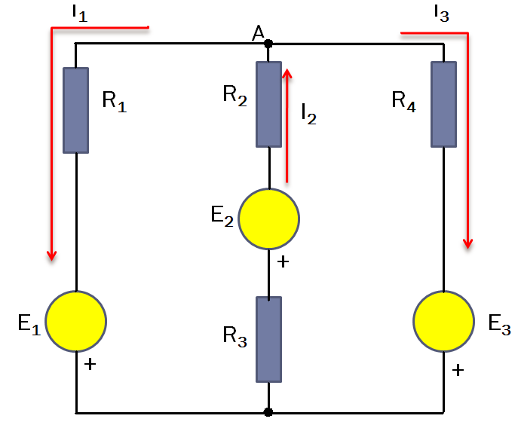
UCRTAMO STRUJE U
GRANAMA KOLA PRI
ČEMU SMJER STRUJE
UZIMAMO PROIZVOLJNO
NAPIŠEMO JEDNU
JEDNAČIAKONANU NA
OSNOVU I KIRKHOFOVOG
ZAKONA
JEDNAČINA ZA ČVOR A:
Zbir struja koje ulaze u čvor jednak je zbiru struja koje izlaze iz čvora

Slide 6
ODREDIMO KONTURE
KOD NAŠEG ZADATKA MOŽEMO FORMIRATI TRI KONTURE KOJE SU UCRTANE NA SLICI
KONTURA 3
KONTURA 1
KONTURA 2

Slide 7
KAKO IMAMO MOGUĆNOST DA SAMI ODABEREMO KONTURU BIRAMO KONTURE 1 I 2.
I₁
KONTURA 1
A
ZELENOM BOJOM JE OZNAČEN POZITIVAN SMJER KRETANJA PO KONTURI
SMJER PADA NAPONA NA OTPORNICIMA UCRTAN JE UNUTAR OTPORNIKA
SMJER ELEKTROMOTORNE SILE UCRTAN JE UNUTAR EMS (smjer je uvjek prema plusu)
JEDNAČINA JE NAPISANA KREĆUĆI SE OD TAČKE B
R₁
R₂
R₁I₁
I₂
R₂I₂
E₂
+
E₁
R₃
R₃I₂
+
B

Slide 8
KONTURA 2
I₃
A
ZELENOM BOJOM JE OZNAČEN POZITIVAN SMJER KRETANJA PO KONTURI
SMJER PADA NAPONA NA OTPORNICIMA UCRTAN JE UNUTAR OTPORNIKA
SMJER ELEKTROMOTORNE SILE UCRTAN JE UNUTAR EMS
JEDNAČINA JE NAPISANA KREĆUĆI SE OD TAČKE B
R₂
R₄
I₂
R₂I₂
R₄I₃
E₂
+
E₃
R₃
R₃I₂
+
B

Slide 9
SADA NAPIŠEMO SVE TRI JEDNAČINE I RIJEŠIMO SISTEM JEDNAČINA
(1)
(2)
(3)
JEDNAČINU (1) PREPIŠEMO, DOK U JEDNAČINU (2) UVRSTIMO I ₃ DOBIJENO IZ JENAČINE (3)

Slide 11
Sada u jednačine uvrstimo brojne vrijednosti:
/2
+
Znak – znači da smjer struje I₃ je suprotan od predpostavljenog

